Slide 1
Programa Análisis y desarrollo de software
Competencia Investigación
Resultado de aprendizaje: Estructurar el proyecto
Dirección y Control de la Ejecución del proyecto de SW
Instructor: Honorio Oliveros Gómez
Septiembre 2025

Slide 2
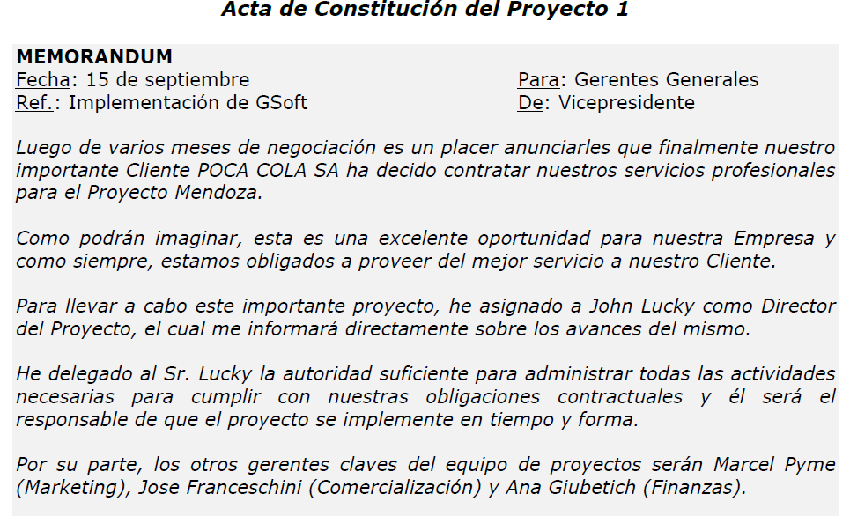
1. ELABORACIÓN DE ACTA DE INICIO

Slide 3
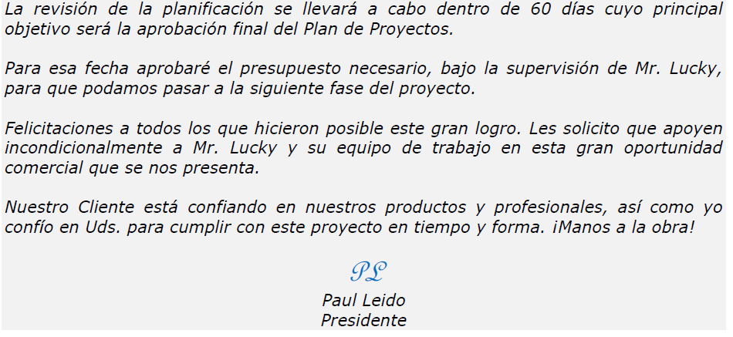

Slide 4
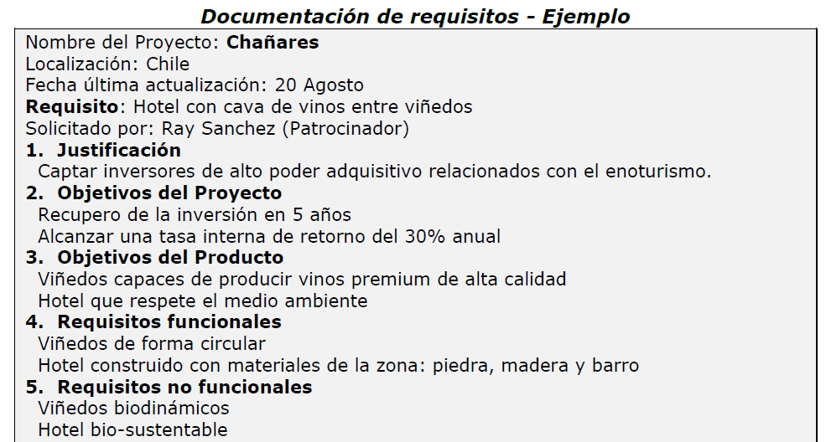
2. ELABORACIÓN DE REQUISITOS

Slide 5
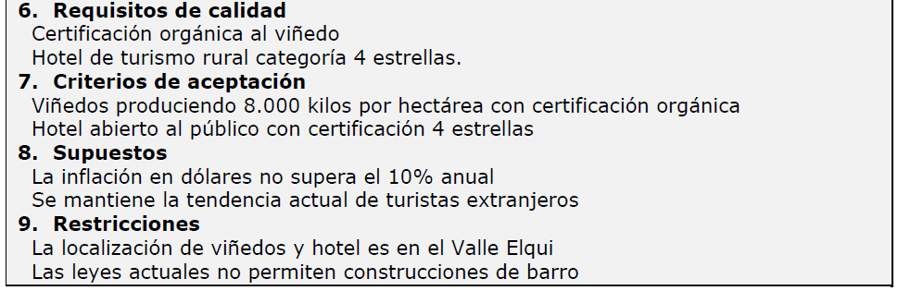

Slide 6
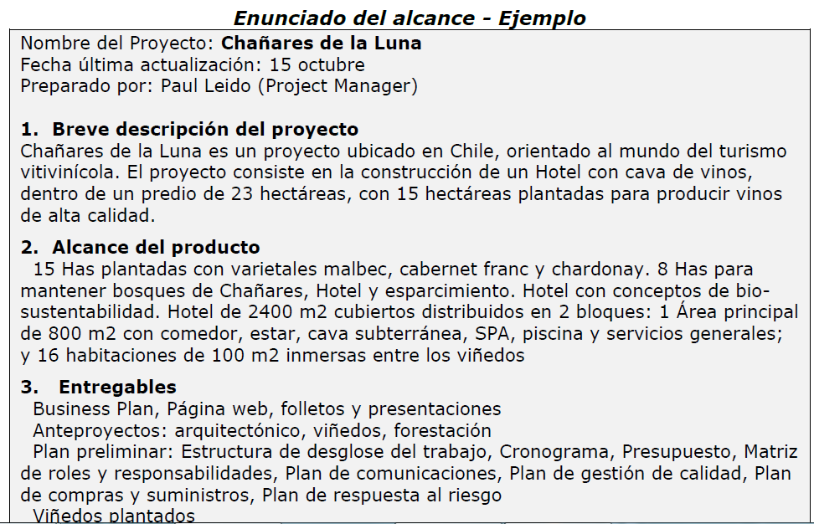
3. ENUNCIADO DEL ALCANCE

Slide 7
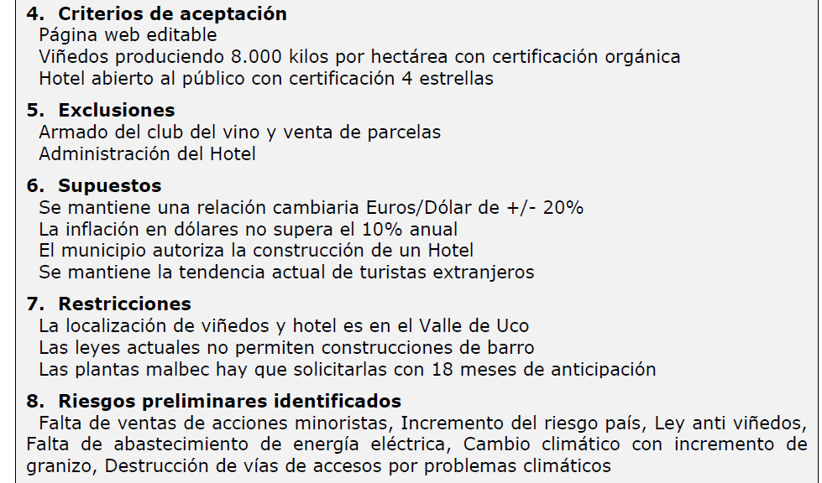
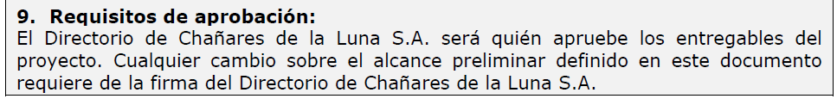

Slide 8
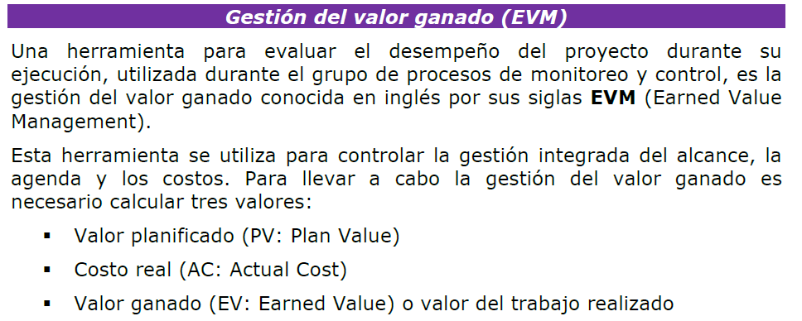
4. GESTIÓN DEL VALOR GANADO ( CONTROL DEL COSTO, CRONOGRAMA Y ALCANCE)

Slide 9
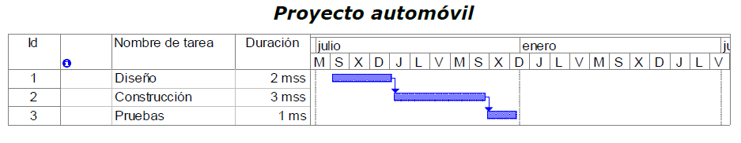
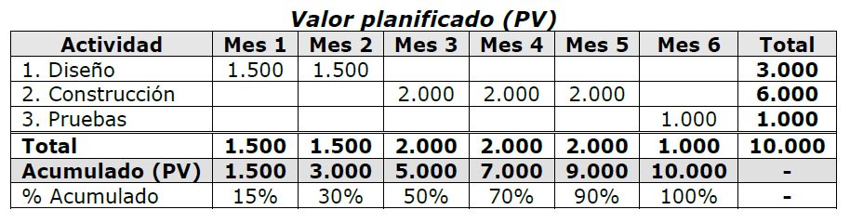
4.1. Valor planificado PV

Slide 10
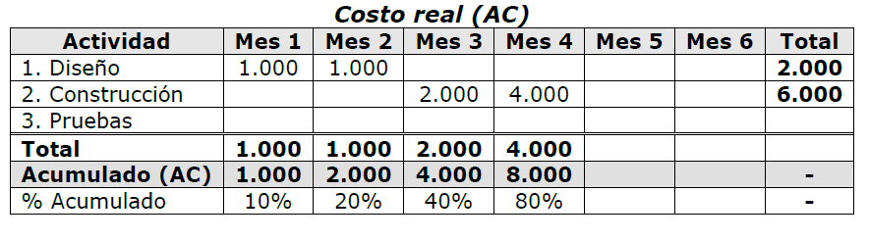
4.2. Costo real AC

Slide 11
4.3 PV vs AC

Slide 12
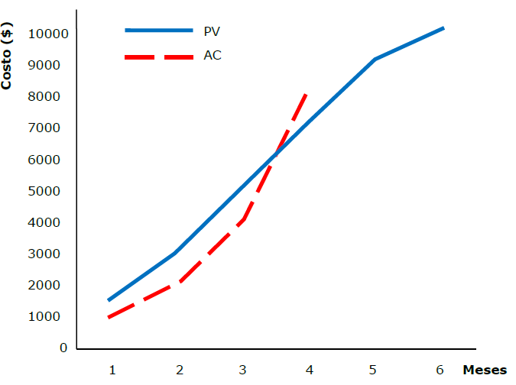
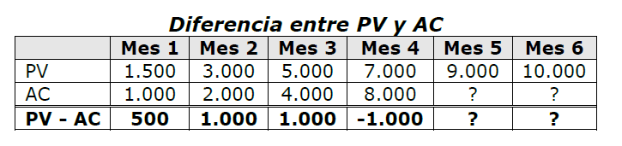

Slide 13
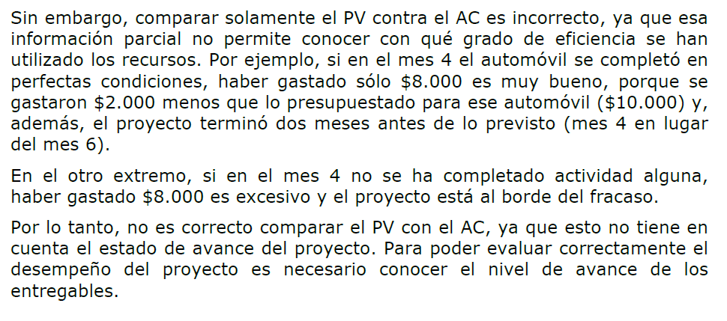
Análisis de PV y AC

Slide 14
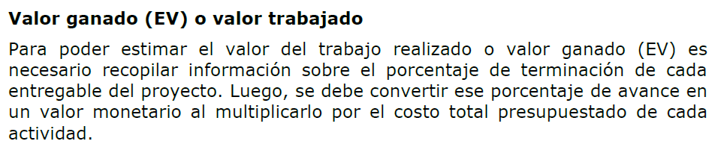
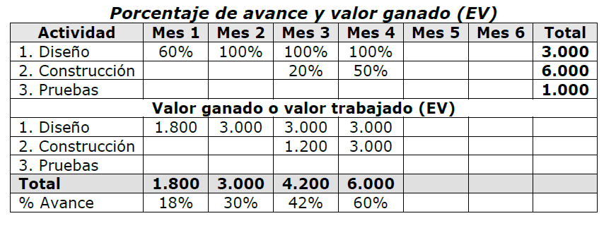
4.4. Porcentaje de avance y valor ganado ( EV )

Slide 15
4.5. Análisis de PV, AC, EV

Slide 16
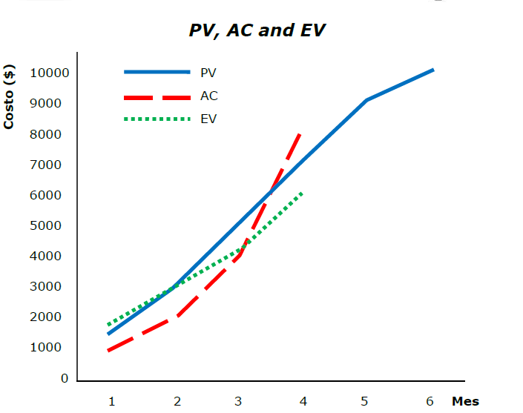
PV, AC y EV

Slide 17
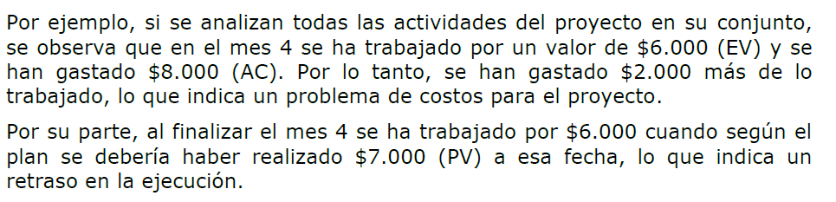
Análisis de EV y AC

Slide 18
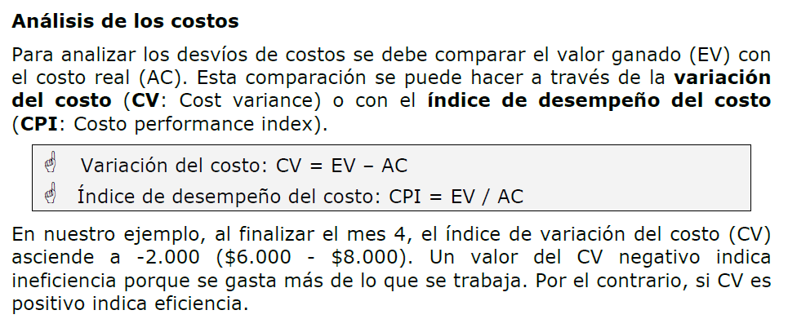
Análisis de costos

Slide 19
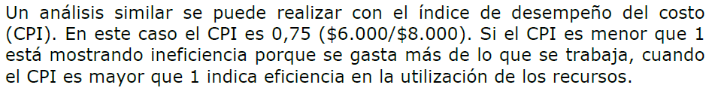
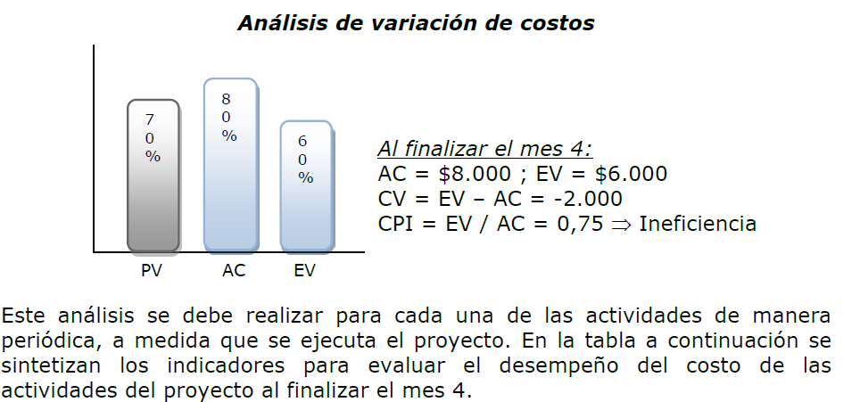
Análisis de costos

Slide 20
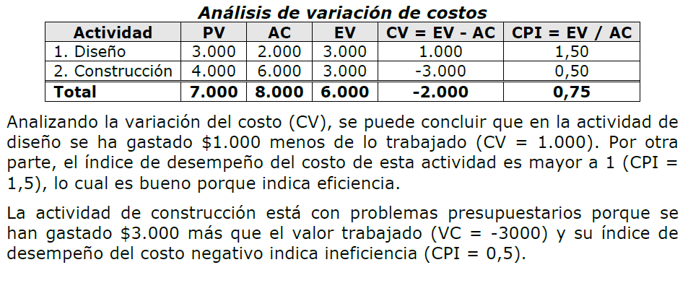
Análisis de costos

Slide 21
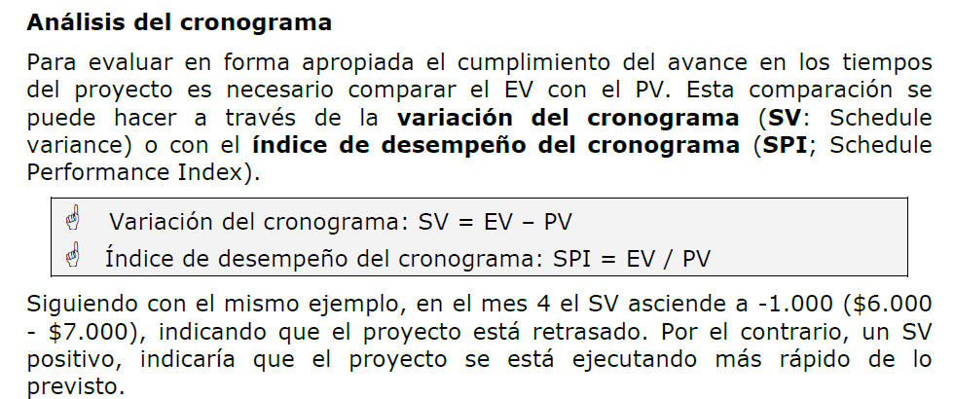
Análisis del cronograma

Slide 22
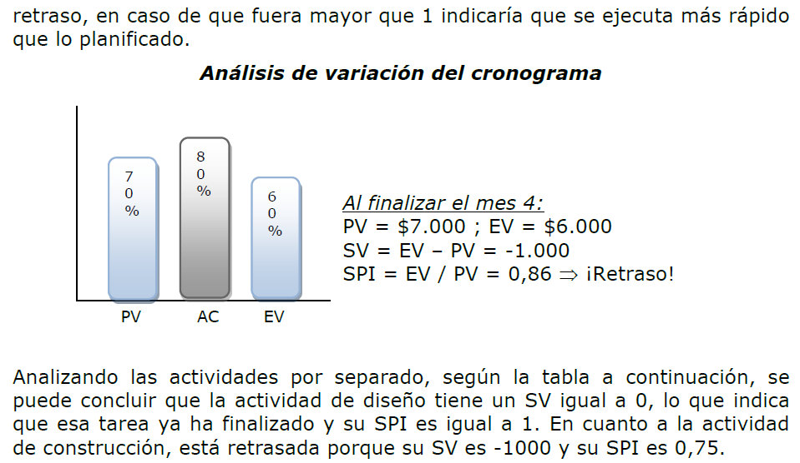

Slide 23
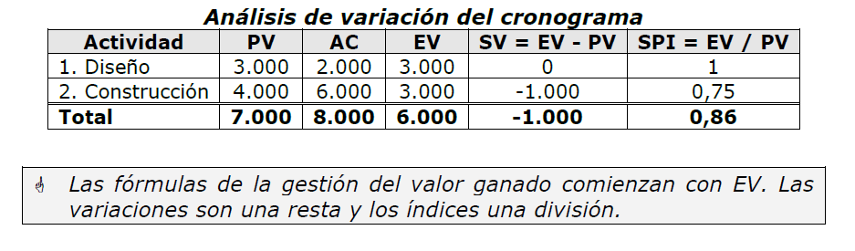
Análisis del cronograma

Slide 24
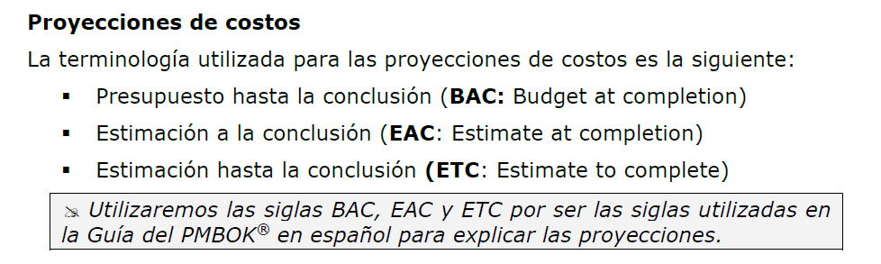
Proyección de costos

Slide 25
